Slide 1
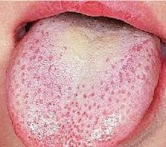
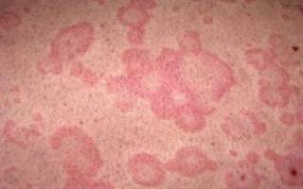
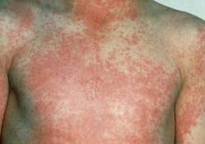
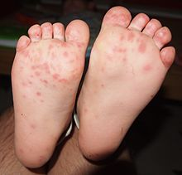
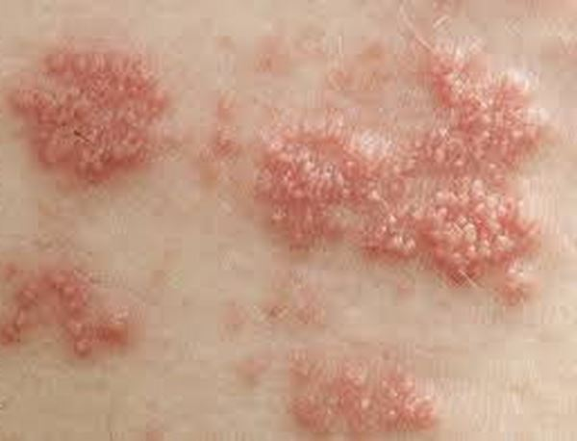
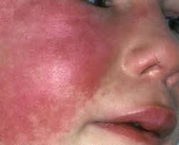
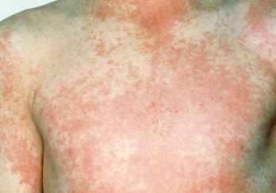
ÇOCUKLUK ÇAĞI DÖKÜNTÜLÜ HASTALIKLARI
06.11.2018
ARŞ. GÖR. DR. CUMA ALİ ZOBA
KTÜ Aile Hekimliği Anabilim Dalı

Slide 2
Sunum Planı
Amaç
Hedefler
Döküntülü hastalıkların sınıflandırılması
Döküntülü hastaya yaklaşım
Döküntülü hastalıklar
Özet
Kaynaklar

Slide 3
Amaç
Döküntülü hastaya yaklaşım ve döküntülü hastalıklar hakkında bilgi vermek.

Slide 4
Hedefler
Cilt lezyonlarını tanımlayabilmek.
Döküntülü hastalıkları sınıflayabilmek.
Döküntülü hastanın öyküsünde ve fizik muayenesinde dikkat edilmesi gereken özellikleri sayabilmek.
Döküntülü hastalıkların özelliklerini ve seyrini sayabilmek.
Döküntülü hastalıkların ayırıcı tanısını yapabilmek.

Slide 5
Döküntü
Döküntü = Egzantem = Rash
Hastalıkların seyri sırasında deride beliren kırmızı renkli lezyonlardır.

Slide 6
Cilt lezyonlarının tanımı
Makül | Normal deri renginin değiştiği sınırları belli, deriden kabarık veya çökük olmayan, herhangi bir boyutta olan lezyonlar,
Papül | Solid, deriden kabarık, en geniş 0.5 cm çapında olan lezyonlar,
Plak | Papüllerin birleşmesi ile oluşan deride daha fazla yer kaplayan deriden kabarık lezyonlar,
Nodül | Papüle benzeyen fakat dermis veya subkutan dokuda daha derin yerleşimli olan, papülden daha çok palpe edilmesi ile ayrılan lezyonlar,
Püstül | Çeşitli pürülan sıvılar içeren deriden kabarık lezyonlar,
Vezikül | Sınırları belirgin, deriden kabarık, sıvı içeren, en geniş çapı 0.5 cm olan, intraepidermal veya subepidermal kökenli lezyonlar,
Bül | Vezikül ile aynı özelliklerde olup, çapı 0.5 cm’den daha büyük olan lezyonlar,

Slide 7
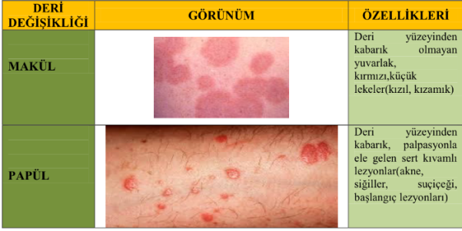
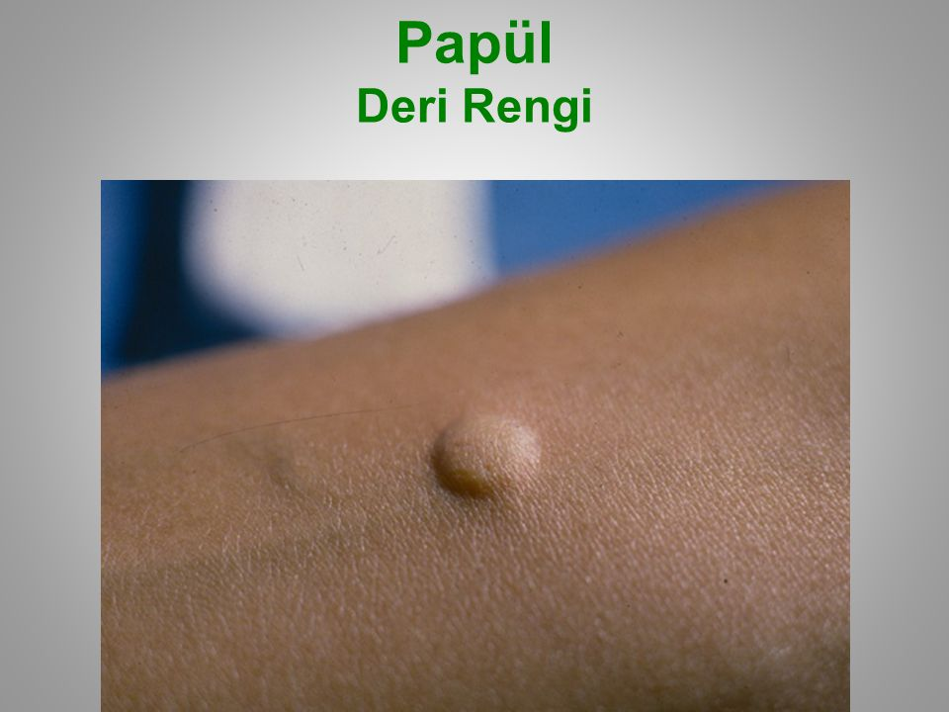
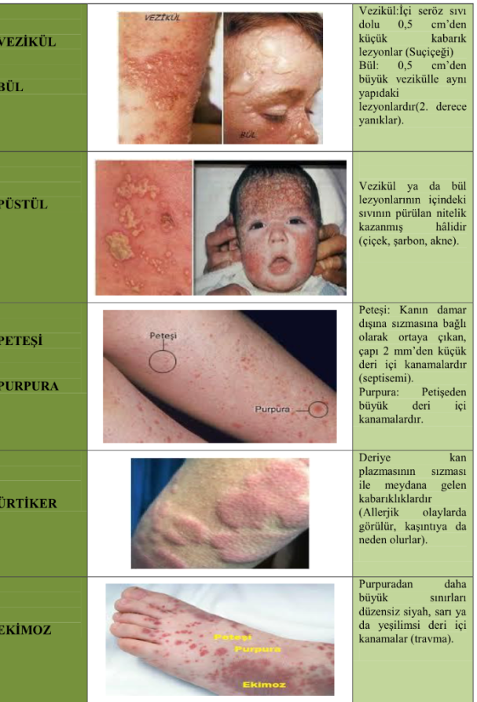
Cilt lezyonlarının tanımı

Slide 8
Döküntü çeşitlerine göre hastalıklar
Döküntü çeşitleri | Hastalıklar
Makülopapüler döküntüler | Kızamık, kızamıkçık, kızıl, eritema enfeksiyosum, ekzentema subitum, ilaç allerjisi, enfeksiyöz mononükleoz, enteroviral enfeksiyonlar, adenoviral enfeksiyonlar, otoimmün hastalıklar
Diffüz eritematöz döküntü | Kızıl, steven’s-Johnson sendromu, kawasaki hastalığı, toksik şok sendromu, ilaca bağlı toksik epidermolizis
Veziküler döküntüler | Suçiçeği, herpes virüs enfeksiyonları, enteroviral enfeksiyonlar, steven’s-Johnson sendromu
Peteşiyal, purpurik döküntüler | Meningokoksemi, kırım kongo kanamalı ateşi, riketsiyal hastalıklar, vaskülitler

Slide 9
Döküntülü hastalıkların etiyolojisi
Enfeksiyon hastalıkları | Viral | Kızamık, kızamıkçık, su çiçeği, ADV, HHV-1, HHV-2, HHV-6, HHV-7, parvovirus B-19, EBV, CMV, kırım kongo kanamalı ateşi virüsü, coxsackie virüsler
 | Bakteriyal | S. aureus, A grubu β-hemolitik streptokok, neisseria meningitidis, salmonella typhi
Enfeksiyon dışı hastalıklar | Kollajen doku hastalıkları | Sistemik lupus eritematozus (SLE), sistemik form juvenil idiopatik artrit, makrofaj aktivasyon sendromu, dermatomiyozit, kawasaki hastalığı, henoch-Schönlein purpurası, poliarteritis nodosa
 | İlaçlara bağlı | Steven’s-Johnson sendromu, toksik epidermal nekrolizis, DRESS sendromu, lökositoklastik vaskülit

Slide 10
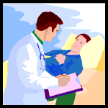
Döküntülü hastaya yaklaşım
Anamnez:
Yaş
Yakınmaların süresi
Döküntü dışında başka yakınma olup olmadığı,
Döküntünün özellikleri

Slide 11
Döküntülü hastaya yaklaşım
Anamnez:
Temas öyküsü,
Hayvan maruziyeti,
Aşılanma durumu,
Ek hastalık,
İlaç kullanımı.

Slide 12
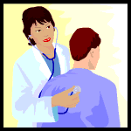
Döküntülü hastaya yaklaşım
Fizik muayene:
Genel görünüm,
Vücut sıcaklığı,
Döküntünün özellikleri
Döküntünün yerleşimi
Lenf bezi büyümesi olup olmadığı, varsa yerleşimi

Slide 13
Döküntülü hastaya yaklaşım
Fizik muayene:
Ağız ve boğaz incelemesi
Gözlerin görünümü (konjonktivit),
Saçlı deri (lezyon olup olmadığı),
Hidrasyon durumu,
Multiorgan tutulumu ile ilişki

Slide 14
Kızamık
Kızamık = Rubeola = Measles
Etken paramiksoviridae ailesinden RNA virüsüdür.
Damlacık yolu ile bulaşır.
Sıklıkla kış ve ilkbahar aylarında görülür.
İnkübasyon süresi 10-12 gündür.
Bildirimi zorunlu hastalıktır.
Prodromal dönemde yüksek ateş, kuru öksürük, nezle, konjonktivit ve 2-3. günlerinde koplik lekeleri görülür.

Slide 15
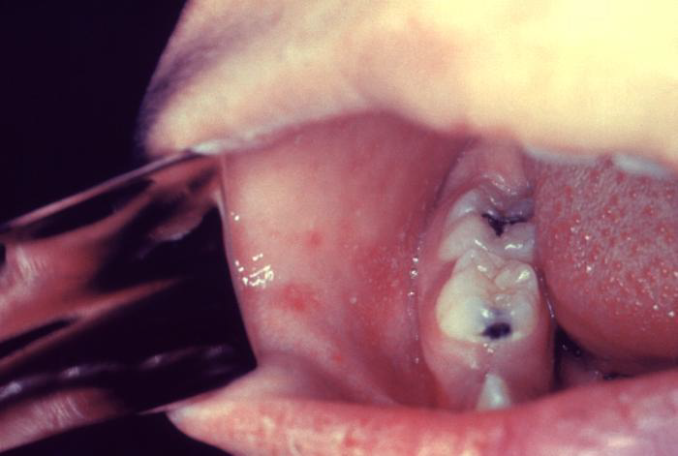
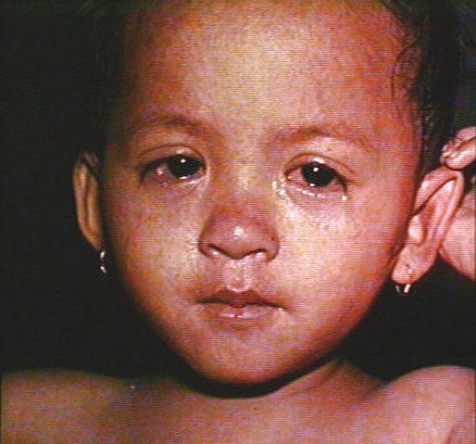
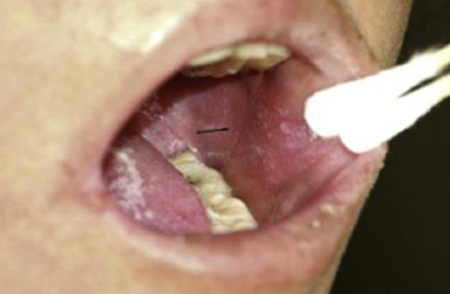
Kızamık

Slide 16
Kızamık
Kızamık hastalığı olan kişiler döküntünün başlamasından 4 gün öncesine, döküntünün sona ermesinden ise 4 gün sonrasına kadar bulaştırıcı kabul edilmektedir.
Hastalık, döküntülerin ortaya çıkmasından yaklaşık 14 gün sonra sona erer.
Prodromal dönemin sonunda ateşin 40°C’ye yükselmesiyle beraber döküntüler belirir.

Slide 17
Kızamık
Döküntüler, kulakların arkasından, saç çizgisi boyunca, yanakların posteriorunda ve boynun yanlarında görülmeye başlar.
Önce makül, daha sonra makülopapül halini alır, yüze, boyuna, kollara ve göğüse yayılır.
İkinci 24 saatte karın, sırt, alt ekstremitelere yayılır ve 2-3 günde yaygınlaşır.
Yüzden başlayarak sırayla solar.

Slide 18
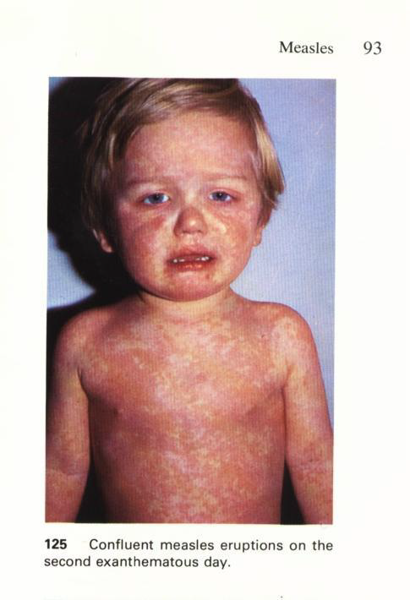
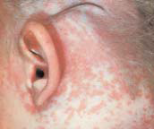
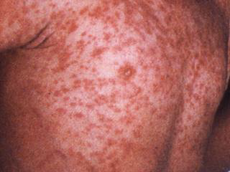
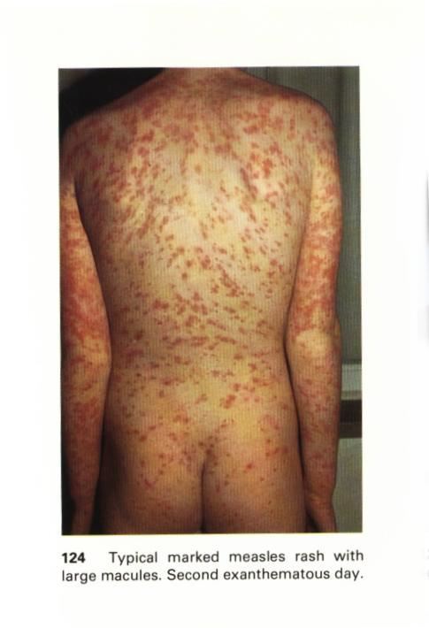
Kızamık

Slide 19
Kızamık
Kızamık tanısı için gerekli laboratuvar kriterleri:
Kızamığa özgü IgM antikoru saptanması veya
Kızamık virüs izolasyonu veya
PCR ile kızamık RNA saptanması veya
2-4 hafta arayla alınan serum örneklerinde kızamığa özgü IgG antikor titresinde belirgin artış (en az 4 kat).

Slide 20
Kızamık
Tedavi:
Kızamığın spesifik bir tedavisi yoktur. Tedavi destek tedavisidir.
Antipiretikler*,
Sekonder bakteriyel enfeksiyonlar varsa antibiyotik tedavisi uygulanır.
Özellikle malnütrisyonu olan vakalarda A vitamin** desteği verilmelidir.
* Parasetamol 40-60 mg/kg/gün, 4 dozda, ağızdan
** Dünya Sağlık Örgütü, eksiklik olan yörelerde A vitamini kullanımı önermektedir. A vitamini, komplikasyon gelişme olasılığı olan ya da komplikasyon gözlenen olgularda, 1 yaşın üzerinde 200.000 IU, 6 ay ile 1 yaş arasında 100.000 IU,ağızdan bir kez verilmelidir.

Slide 21
Kızamık
Komplikasyonları:
Diyare,
Otitis media,
Pnömoni,
Ensefalit,
Subakut sklerozan panensefalit,
Ölüm.

Slide 22
Kızamık
Sevk kriterleri:
Ağır pnömoni,
Ensefalit,
Larenjit.

Slide 23
Kızamık
Ayırıcı Tanı:
Kızamıkçık,
5. hastalık,
6. hastalık,
Enteroviral hastalıklar,
Adenovirüs enfeksiyonları,
İlaç döküntüleri,
EBV enfeksiyonları,
Kawasaki hastalığı

Slide 24
Kızamık
Temas ve korunma:
Çocukluk çağında 12. ayda ve ilköğretim 1.sınıfta olmak üzere 2 doz KKK aşısı yapılır.
Kızamık geçiren veya iki doz kızamık aşısı olan çocuklar ömür boyu bağışıktır.
Kızamıkla temas sonrası:
  Aşısı olmayan ve aşı için kontrendikasyonu olmayan çocuklar, temastan sonraki 72 saat içinde aşılanmalıdır.

Slide 25
Kızamıkçık
Kızamıkçık = Rubella = Üç gün kızamığı = Alman kızamığı
Etken togaviridae ailesinden RNA virüsüdür.
Damlacık yoluyla bulaşır.
Sıklıkla kış ve ilkbahar aylarında görülür.
İnkübasyon süresi 14-21 gündür.
Bildirimi zorunlu hastalıktır.
En bulaştırıcı olduğu dönem döküntüden 5 gün önce ve döküntüden 6 gün sonradır.

Slide 26
Kızamıkçık
Çoğu kez hastalığı geçirenlerde ciddi sorunlara neden olmazken, toplum sağlığı için önemi konjenital rubella sendromuna neden olmasıdır.
Özellikle postauriküler, suboksipital ve posteroservikal LAP olabilir. (Theodor fenomoni)
Döküntü çıkmadan kısa süre önce yumuşak damakta pembe renkli enantemler (Forchheimer lekeleri) görülür.

Slide 27
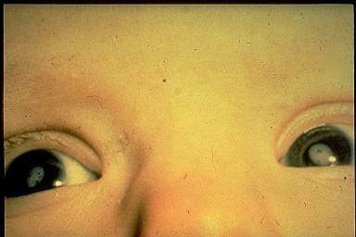
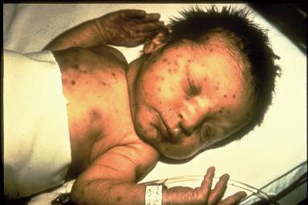
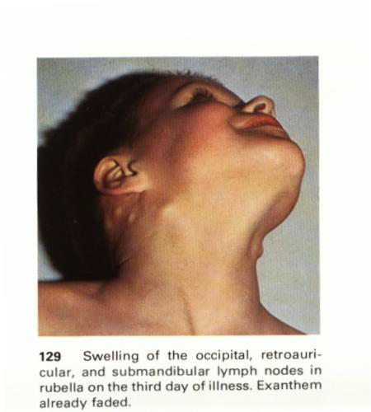
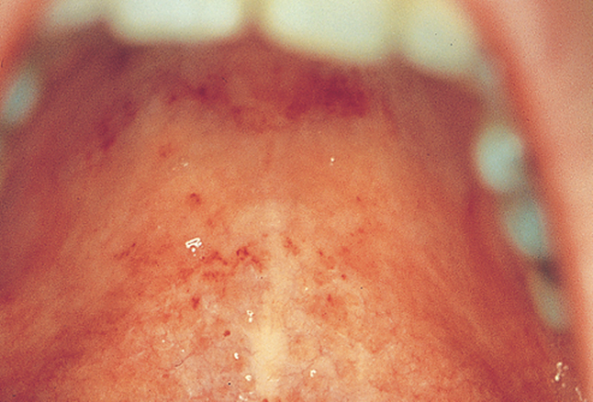
Kızamıkçık

Slide 28
Kızamıkçık
Döküntü yüzde başlayıp, boyun, gövde, kol ve bacaklara yayılır.
Makülopapüler özelliktedir.
Döküntü belirtilerden 1-2 gün sonra başlar, 3 gün kadar sürer.
Soyulma ve hiperpigmentasyon görülmez.
Genelde kaşıntılıdır.

Slide 29
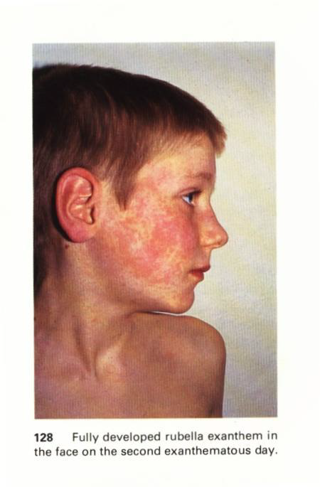
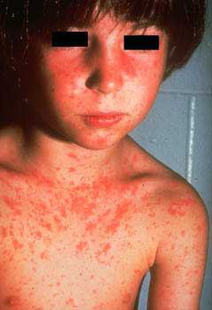
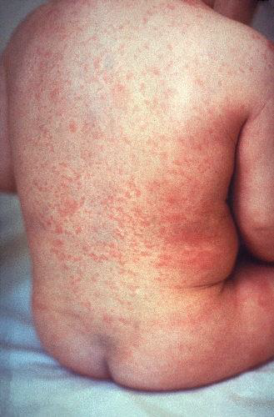
Kızamıkçık

Slide 30
Kızamıkçık
Tedavi:
Özgün bir tedavisi yoktur. Destek tedavileri yapılır.
Antipiretik* kullanılabilir.
Korunma:
Çocukluk çağında 12. ayda ve ilköğretim 1.sınıfta olmak üzere 2 doz KKK aşısı yapılır.
* Parasetamol 40-60 mg/kg/gün, 4 dozda, ağızdan

Slide 31
Kızamıkçık
Komplikayonlar:
Eklem ağrısı,
Artrit,
Ensefalit,
Trombositopeni,
Purpura

Slide 32
Kızamıkçık
Sevk kriterleri:
Ensefalit,
Trombositopeni.

Slide 33
Kızamıkçık
Ayırıcı Tanı:
Kızamık,
5. hastalık,
6. hastalık,
İlaç döküntüleri,
EBV veya CMV enfeksiyonları,
Adenovirus enfeksiyonları.

Slide 34
Eritema Enfeksiyozum
Eritema enfeksiyozum = Beşinci hastalık
Etken Parvovirüs B19’dur.
En sık 5-15 yaş arası çocuklar görülür.
Sıklıkla kış - ilkbahar aylarında görülür.
İnkübasyon süresi 4-14 gündür.
Bulaş solunum yoluyla olur.
Bulaştırıcılık döküntüden önce başlayıp, 1-2 gün sonrasına kadar devam eder.

Slide 35
Eritema Enfeksiyozum
Prodromal dönem olmaksızın aniden yüzde makulopapüler tarzda döküntü ile başlar.
1. Evre: Yüzde ‘tokat yemiş görünümü’ denilen kızıla benzeyen tablodur.
2. Evre: Gövdeye ve ekstremite proksimaline yerleşen retiküler, ‘dantela tarzı’ döküntü olur. Ekstansör bölgelerde görülür, el ve ayaklar korunur.

Slide 36
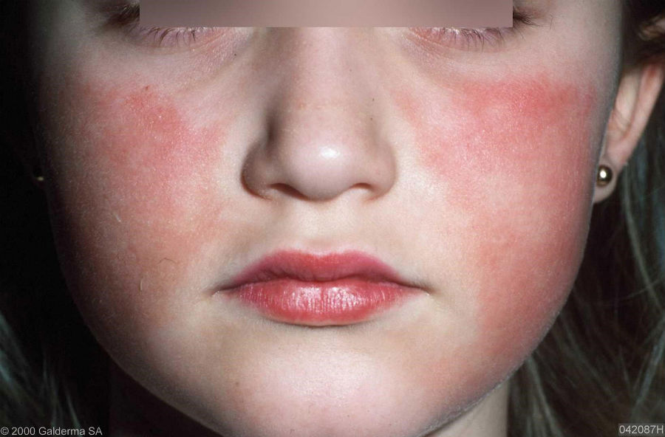
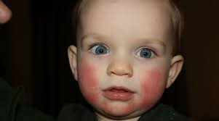
Eritema Enfeksiyozum

Slide 37
Eritema Enfeksiyozum
3. Evre: Sıcak banyo, heyecan, egzersiz ve minör travmalar sonucu oluşan rekürren döküntüler, alevlenme ve azalmalarla, ortalama 11 gün (2-39 gün) sürer.
Döküntü çok kaşıntılıdır, soyulma olmaksızın iyileşir.

Slide 38
Eritema Enfeksiyozum
Tedavi:
Spesifik bir antiviral ilacı yoktur.
Tedavisi semptomatiktir.

Slide 39
Eritema Enfeksiyozum
Komplikasyonları:
Artrit,
Aplastik kriz,
Kronik kemik iliği yetersizliği,

Slide 40
Eritema Enfeksiyozum
Sevk kriterleri:
Aplastik kriz

Slide 41
Eritema Enfeksiyozum
Ayırıcı Tanı:
Kızamık,
Kızamıkçık,
Enteroviral enfeksiyonlar,
Kawasaki hastalığı,
Ebstein-Barr enfeksiyonları,
Otoimmün hastalıklar,
İlaç döküntüleri.

Slide 42
Roseola infantum
Roseola infantum = 6. Hastalık = Ekzantema subitum
Human Herpesvirüs (HHV) tip 6’nın yol açtığı bir enfeksiyon hastalığıdır.
İnkübasyon süresi 10 gündür.
Solunum yoluyla bulaşır.
Bulaştırıcılık süresi bilinmemektedir.
En sık 6 ay- 3 yaş arasında görülür.

Slide 43
Roseola infantum
Prodromal dönemi, ani başlayan ve 40°C’ye yükselen ateş ve hafif nezle belirtileri oluşturur.
Hastalık seyrinde febril konvülziyon, ishal, öksürük görülebilir. (Ateş %6 olguda konvülziyona yol açar.)
Ateş çok yüksek olmasına rağmen genel durum son derece iyidir.
Ateş 3-4 gün yüksek kalıp kriz şeklinde düşer.

Slide 44
Roseola infantum
Döküntü öncesi periorbital ödem görülebilir.
Ateş düşünce hemen veya bir gün sonra gövdeden başlayıp ekstremitelere yayılan makülopapüler tarzda lezyonlar ortaya çıkar.
Döküntü 1-2 gün sürer.
Soyulma ve hiperpigmentasyon olmaksızın iyileşir.

Slide 45
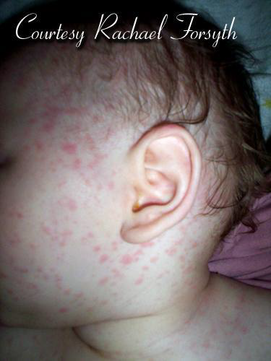
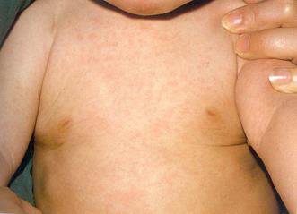
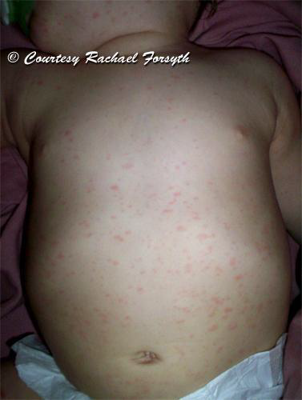
Roseola infantum

Slide 46
Roseola infantum
Tanı :
Klinik ile tanı konulur. Gerekli olgularda PCR yöntemi kullanılabilir.
Tedavi:
Özgün bir tedavisi yoktur. Destek tedavileri yapılır. Antipiretik kullanılabilir.

Slide 47
Roseola infantum
Komplikasyonları:
Ateşli konvülziyon,
Ensefalit,
Aseptik menenjit,
Akut otitis media.

Slide 48
Roseola infantum
Ayırıcı Tanı:
Kızamık,
Kızamıkçık,
Kızıl,
Enteroviral enfeksiyonlar,
İlaç döküntüleri.

Slide 49
Suçiçeği
Suçiçeği = Varisella
Etken Herpesvirüs grubundan varicella-zoster’dir.
En sık 1-6 yaşları arasında görülür.
İnkübasyon süresi 11-21 gündür.
Solunum yoluyla bulaşır.
Bulaştırıcılığı döküntüden 24 saat önce başlar, tüm lezyonlar kurutlanana kadar devam eder.

Slide 50
Suçiçeği
Prodromal dönemde, ateş, karın ağrısı, baş ağrısı, halsizlik, iştahsızlık, öksürük, boğaz ağrısı görülebilir.
Lezyonlar, gövdeden küçük kırmızı papüller olarak başlayıp, gözyaşı damlası şeklinde eritematöz tabanlı veziküllere dönüşür.
Vezikül içindeki berrak sıvı 8-12 saat sonra bulanıklaşır ve püstül olur, kurutlanarak 1-3 haftada iyileşir.

Slide 51
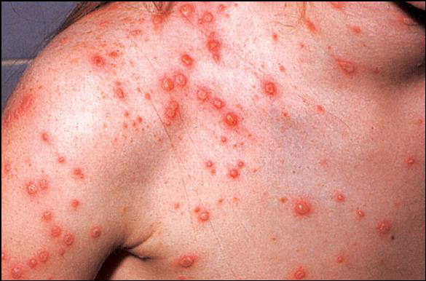
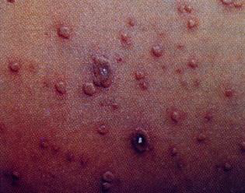
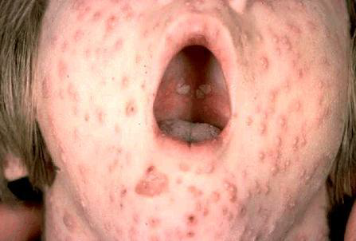
Suçiçeği

Slide 52
Suçiçeği
Lezyonlar 3 gün boyunca çıkmaya devam eder. Her lezyonun yaşı farklıdır. Saçlı deri, ağız mukozası ve gözü tutabilir.
Döküntü ile birlikte 3-4 gün yüksek ateş olur. Bazen döküntü hemorajik olabilir, sekonder bakteriyel enfeksiyon gelişmezse skarsız iyileşir.
Çok kaşıntılıdır.
Kabuklar kalkınca geçici depigmentasyon bırakır.

Slide 53
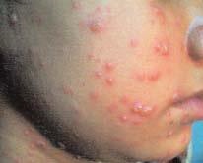
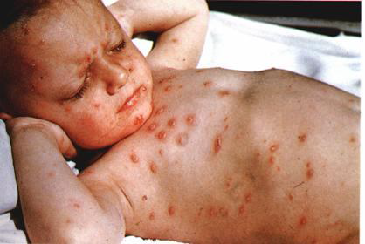
Suçiçeği

Slide 54
Suçiçeği
Tanı:
Klinik,
Klinik örneklerden virüs izolasyonu,
Kanda varisella IgM antikorunun saptanması,
Kanda varisella IgG antikor titresinde anlamlı artış olması.

Slide 55
Suçiçeği
Tedavi:
Semptomatik tedavi:
  Ateş: parasetamol
  Kaşıntı: Antihistaminik ilaçlar.
Anti-viral tedavi (asiklovir)
  Bağışıklık sistemi baskılanmış hastalar.
  >13 yaş için düşünülebilir.
  Doğumdan 5 gün öncesi ya da 2 gün sonrası arasında suçiçeği başlayan annenin bebeğine.

Slide 56
Suçiçeği
Korunma:
Suçiçeği aşısı:
  12. ayını tamamlamış çocuklara uygulanır.
  En az dört hafta arayla iki kez yapılır.
  İkinci doz genelde 4-6 yaş arasında uygulanır.

Slide 57
Suçiçeği
Komplikasyonları:
Lezyonların bakteriyel enfeksiyonu,
Pnömoni,
Serebellar ataksi,
Ensefalit,
Reye sendromu,
Ölüm

Slide 58
Suçiçeği
Sevk kriterleri:
İmmün yetmezlik,
Pnömoni,
Ensefalit

Slide 59
Suçiçeği
Ayırıcı Tanı:
Herpes simplex enfeksiyonları,
Enterovirus,
Riketsiya,
S. aureus enfeksiyonları,
İlaç reaksiyonları,
Dissemine herpes zoster,
Kontakt dermatit,
Böcek ısırığı.

Slide 60
El-ayak-ağız hastalığı
En sık etkenler koksaki virüs A , koksaki virüs B ve enterovirüsdür.
Hafif seyirli bir enfeksiyon hastalığıdır.
Kesin olmasa da sularla bulaştığı kabul edilir.
Genellikle yaz ve sonbahar aylarında salgınlar yapar.
4- 6 günlük prodromal dönemden sonra yüksek ateş ve oral mukozada aft benzeri döküntüler olur.

Slide 61
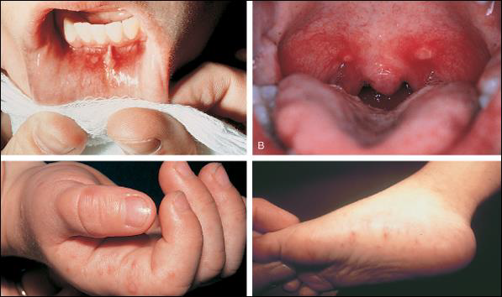
El-ayak-ağız hastalığı

Slide 62
El-ayak-ağız hastalığı
El ve ayakların dorsal kısımları ve parmak kenarlarında oval şekilde vezikülöpüstüller olur.
Üç yerleşim yerinin üçünü de tutmayabilir.
Gövdede döküntü eşlik etmez.
Veziküllerin hemen hemen hepsi aynı dönemdedir, polimorfik değildir.
Kaşıntısızdır.
Skarsız iyileşir.

Slide 63
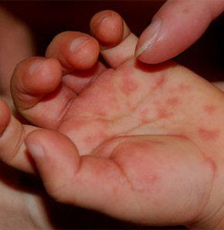
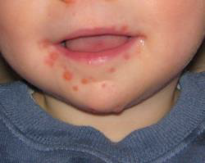
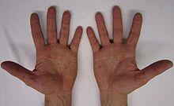
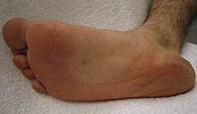
El-ayak-ağız hastalığı

Slide 64
El-ayak-ağız hastalığı
Tanı:
Tanısı klinik bulgularla konulur.
Tedavi:
Tedavisi semptomatiktir. Asiklovir etkisizdir.

Slide 65
El-ayak-ağız hastalığı
Komplikasyonları:
Miyokardit,
Menenjit,
Ensefalit.

Slide 66
Kızıl
Kızıl = Scarlet Fever = Scarlatina
Etken grup A beta-hemolitik streptokok ekzotoksinidir.
En sık 4-8 yaş arasında görülür.
İnkübasyon süresi 3-7 gündür.
Bulaştırıcılık belirtilerin 24 saat öncesinden başlar, 2-3 hafta sonrasına dek sürer (Tedavi alıyorsa 24 saat sonra bulaşıcılık sona erer).

Slide 67
Kızıl
Prodromal dönemde ateş, titreme, boğaz ağrısı, baş ağrısı, bulantı, kusma, karın ağrısı, kas ağrısı, halsizlik görülebilir.
Döküntü bu buguları izleyen 12-48 saat içerisinde başlar.
Eksüdatif tonsilit görülür.
Hastalığın ilk günlerinde dil beyaz bir tabakayla kaplıdır (beyaz çilek dili), birkaç gün içinde kırmızı çilek dili haline döner.

Slide 68
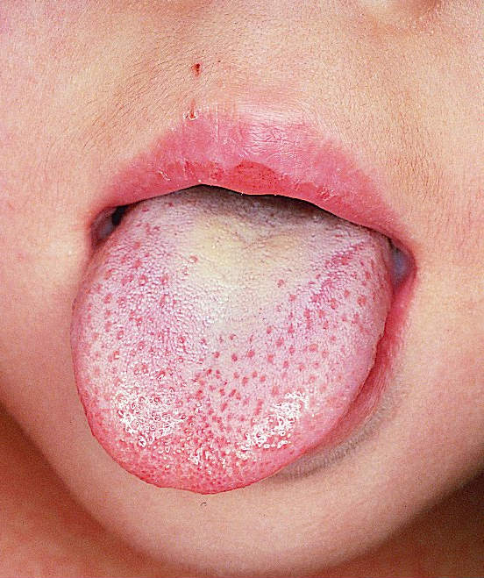
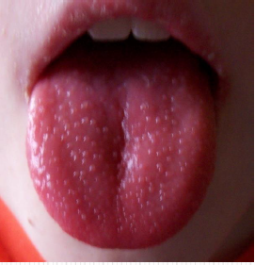
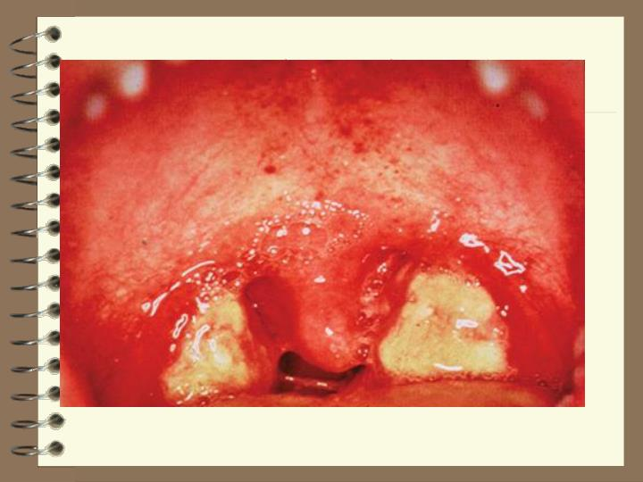
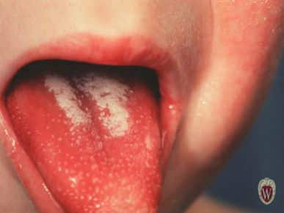
Kızıl

Slide 69
Kızıl
Döküntüler kırmızı, nokta şeklinde ya da küçük papüler döküntüler halinde olup, üzerine basıldığında solar.
24 saatte hızla tüm vücuda yayılır,
Yüzde genel bir hiperemi vardır, ağız çevresi ise soluktur.
Deri kıvrımlarında döküntüler daha yoğundur. (pastia çizgileri)
Döküntü bir hafta kadar devam eder, ve bunu deskuamasyon izler.

Slide 70
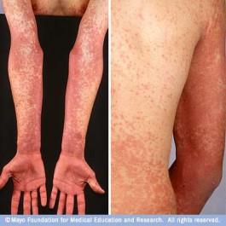
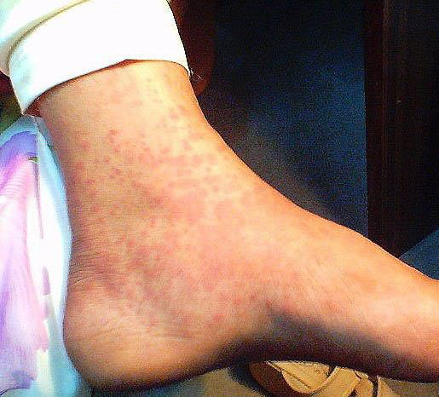
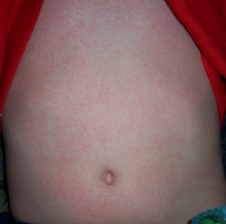
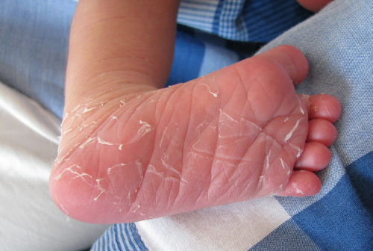
Kızıl

Slide 71
Kızıl
Tanı:
Klinik bulgular,
Boğaz kültürü,
Hızlı antijen testleri,
Anti-streptolizin O titresi (ASO).

Slide 72
Kızıl
Tedavi:
Ateş için parasetamol (40-60 mg/kg/gün, 4 dozda, oral),
Penisilin-V 50.000-100.000 ü/kg/gün, 3 dozda, oral, 10 gün,
Benzatin Penisilin tek doz, IM.

Slide 73
Kızıl
Komplikasyonları:
Sinüzit,
Otitis media,
Servikal adenit,
Retrofaringeal ve peritonsiller abse,
Akut romatizmal ateş,
Akut glomerülonefrit.

Slide 74
Kızıl
Sevk kriterleri:
Peritonsiller veya retrofarengeal apse,
Menenjit,
Septik artrit,
Osteomiyelit.

Slide 75
Kızıl
Ayırıcı Tanı:
Kızamıkçık,
5. hastalık,
Ebstein-Barr enfeksiyonu,
İlaç allerjisi,
Kawasaki hastalığı

Slide 76
Meningokoksemi
Etken Neisseria meningitisdir.
Genellikle bir yaş altı çocuklarda görülür.
Sıklıkla kış aylarında görülür.
Ateşli döküntülü hastalıklar içerisinde asla atlamaması gereken hastalıktır.
Döküntüsü peteşiyal, pupurik döküntülerdir.

Slide 77
Meningokoksemi
Meningokoksemi yüksek ateş, peteşiyal ve purpurik lezyonlar, taşikardi, hipotansiyon ve menenjit bulguları ile karakterize şiddetli bakteriyel septisemidir.
Prodromal dönemi, baş ağrısı, boğaz ağrısı, öksürük, bulantı-kusma, ani başlayan yüksek ateş oluşturur.
Purpurik döküntüler sepsis sendromu geliştiğinde ortaya çıkar.

Slide 78
Meningokoksemi
Döküntü iki evrede ortaya çıkar:
1- Erken evre: Yaygın makülopapüler veya ürtikeryal döküntü biçiminde başlayıp hemorajik lezyonlara dönüşebilir ya da başlangıçtan itibaren peteşiyal olabilir.
2- Geç evre: Purpura fulminans olur, kötü prognoz göstergesidir.
Ateşli bir çocukta peteşi, purpurik döküntüler aksi ispat edilinceye kadar meningokoksemi olarak kabul edilmelidir.

Slide 79
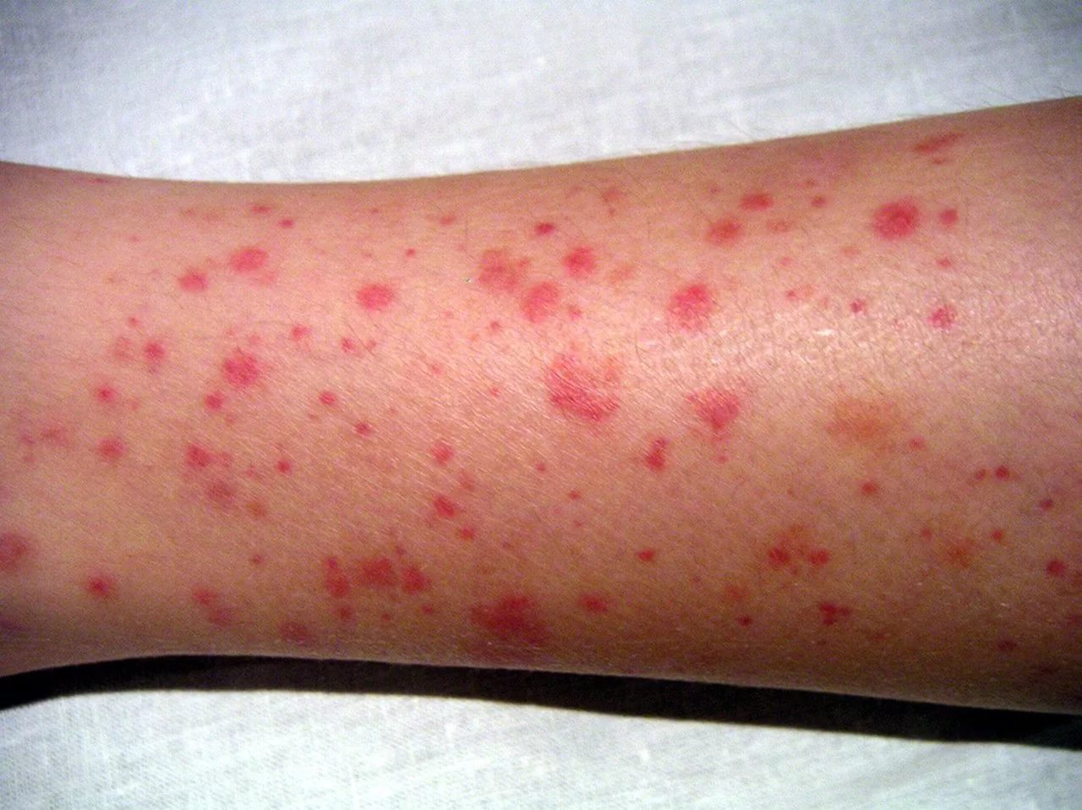



Meningokoksemi

Slide 80
Meningokoksemi
Tedavi:
İlk 24 saat içinde tedaviye başlanmayan olguların yaklaşık yarısı kaybedilirken, tedaviye ilk 12 saatte başlamakla mortalite ve morbidite önemli ölçüde azalır.
Hasta yatırılarak intravenöz (İV) antibiyotik tedavisine (seftriakson veya sefotaksim) başlanır.
Tedavi süresi 7-10 gün.

Slide 81
Kırım Kongo Kanamalı Ateşi
Etken Bunya viridae ailesindendir.
Rastlantısal olarak kene ısırığı ile bulaşır ve ısırılan vakaların 1/5’inde hastalık gelişmektedir.
Prodromal semptomlara yüksek ateş, miyalji ve peteşi, purpurik döküntüler eşlik eder.
Ülkemizde meningokoksemi ayırıcı tanısında unutulmamalıdır.

Slide 82
Kırım Kongo Kanamalı Ateşi
Tanı:
Klinik bulgular.
Laboratuar:
  Kan, vücut sıvıları ya da doku örneklerinde viral RNA’nın gösterilmesi,
  Spesifik IgM pozitifliği,
  IgG titresinde 4 kat artış.

Slide 83
Kırım Kongo Kanamalı Ateşi
Tedavi:
Destek tedavi :
  Trombosit
  TDP
  Eritrosit
  Tam kan
  IV hidrasyon
  Organ yetmezliğine yönelik destek

Slide 84
Kawasaki Hastalığı
Kawasaki hastalığı çocukluk çağının akut bir vaskülitidir.
Etiyolojisi bilinmemektedir.
En sık 6 ay-5 yaş arasında görülür.
Klinikte genellikle ani, antipiretiklere ve antibiyotiklere yanıtsız yüksek ateş vardır. Hastalık tedavi edilmezse, ateş 5-30 gün sürer.

Slide 85
Kawasaki Hastalığı
Tipik olarak ateşin 5 günü içinde polimorf döküntüler belirir ve 2 gün içinde yayılır.
En sık olarak yaygın makülopapüler tarzda deri döküntüsü gözlenir.
Genellikle gövdede yerleşimlidir. Ancak yüze, ekstremitelere ve perineye yayılabilir. Hiçbir zaman veziküler veya büllöz tarzda değildir.

Slide 86


Kawasaki Hastalığı

Slide 87
Kawasaki Hastalığı
Döküntü kaşıntısızdır.
Dudaklar genellikle kırmızı, kuru, soyulmuş ve çatlamıştır.
Orofarinkste diffüz eritem ile çilek dili vardır, fakat erozyon ve ülser yoktur.

Slide 88
Kawasaki Hastalığı
Beş günden uzun süren ve antipiretiklere yanıt vermeyen ateşe ek olarak 5 bulgudan dördünün olması tanı ölçütüdür:
  1- Bilateral pürülan olmayan bulbar konjonktivit
  2- Ağız bulguları: Kırmızı çilek dili, dudaklarda ödem, eritem, fissür ve kanama, orofarengeal eritem,
  3- Polimorf eritematöz döküntü
  4- El ve ayak bulguları: Endurasyon ve ödem, periungal soyulma
  5- Tek taraflı 1,5 cm'den büyük ve ağrısız lenfadenopati

Slide 89
Atopik Dermatit
Atopik dermatit dünya genelinde sık görülen inflamatuvar cilt hastalığıdır.
Genel olarak atopik dermatit çocukların %25’ini etkilemektedir.
Hastalığın başlangıç yaşı en sık 3.-6.’ncı aylar olup hastaların %45’inde ilk 6 ayda, %60’ında 1 yaştan önce, %85’inde ise 5 yaştan önce klinik bulgular gözlenmektedir.

Slide 90
Atopik Dermatit
Atopik dermatitli hastaların %50’den fazlasında astım, yaklaşık %75’inde alerjik rinit gelişir.
Akut atopik dermatit lezyonları yoğun kaşıntılı, kabuklu eritematöz papül ile karekterizedir.

Slide 91
Atopik Dermatit
Bebeklik dönemi (infantil dönem, 2 yaş altı):
Bebeklerde ve küçük çocuklarda yanaklar veya saçlı deri ve ekstremite ekstansör yüzlerinde akut lezyonlarda veziküller görülür, şiddetli olgularda seröz eksudalar ve krutlar izlenir.
Kronik dönemde kaşıntılı, eritemli, skuamlı ve krutlu lezyonlar görülür.

Slide 92


Atopik Dermatit

Slide 93
Atopik Dermatit
Çocukluk çağı/okul çağı (2-12 yaş):
Fleksural bölgelerde, el-ayak bileği volar yüzlerinde ve boyunda subakut ve kronik dönem egzematöz lezyonlar görülür.
Daha az eksudasyon gösteren likenifiye, plaklar izlenir.
Özellikle boynun her iki yanında atopik “dirtyneck = kirli boyun” adı verilen retiküle pigmentasyon görülebilir.

Slide 94


Atopik Dermatit

Slide 95
Atopik Dermatit
  Tanı:
Atopik dermatit tanısı öykü ve klinik özelliklere dayanarak konmaktadır.
Hanifin Rajka atopik dermatit tanı kriterleri:
Major Kriterler:
  Kaşıntı
  Ailede atopi öyküsü
  Tipik morfoloji ve dağılım
    İnfantlarda yüz, extensor bölge tutulumu
    Erişkinde flexor bölgede likenifikasyon
  Kronik yineleyen dermatit

Slide 96
Atopik Dermatit
Tedavi:
Hasta ve yakınlarının eğitimi,
Genel önlemlerin alınması,
Alerjenlerin saptanması ve kaçınılması,
Derinin nemlendirilmesi kaşıntı-kaşıma döngüsünün kesilmesi,
Topikal kortikosteroidler
Topikal kalsinörin inhibitörler
iAntihistaminikler, immünomodulatörler, antimikrobiyaller ve fototerapidir.

Slide 97
Atopik Dermatit
  Ayırıcı Tanı:
Kronik dermatozlar:
  Kontakt dermatit,
  Kserotik egzema,
  Liken simpleks kronikus,
  Psoriazis,
Enfeksiyöz hastalıklar (Kandidiyazis, uyuz, impetigo, dermatofitozlar),
Konjenital immün yetmezlikler,
Nutrisyonel eksiklikler

Slide 98
Özet

Slide 99
Kaynaklar
1- Birinci Basamağa Yönelik Tanı ve Tedavi Rehberleri (2012)
2- Tuygun, N., Tanır, G. (2005). Döküntülü Hastaya Yaklaşım. Sürekli Tıp Eğitimi Dergisi. 14.2 S:26-30
3- Varkal, M. A., Yıldız, İ., Ünüvar, E. (2015). Çocuklarda Ateşli Döküntülü Hastalıklar. İstanbul Tıp Fakültesi Dergisi. 78.1 S: 23-32
4- Çocukluk Çağı Döküntülü Hastalıkları Dr.Öğr.Üyesi A. Selda Tekiner
5- Türkiye Atopik Dermatit Tanı ve Tedavi Rehberi (2018)
6- Aydoğan, Ü., Koç, B., Sarı, O. (2016). Temel Aile Hekimliği. Güneş Tıp Kitapevi.

Slide 100


